Slide 1

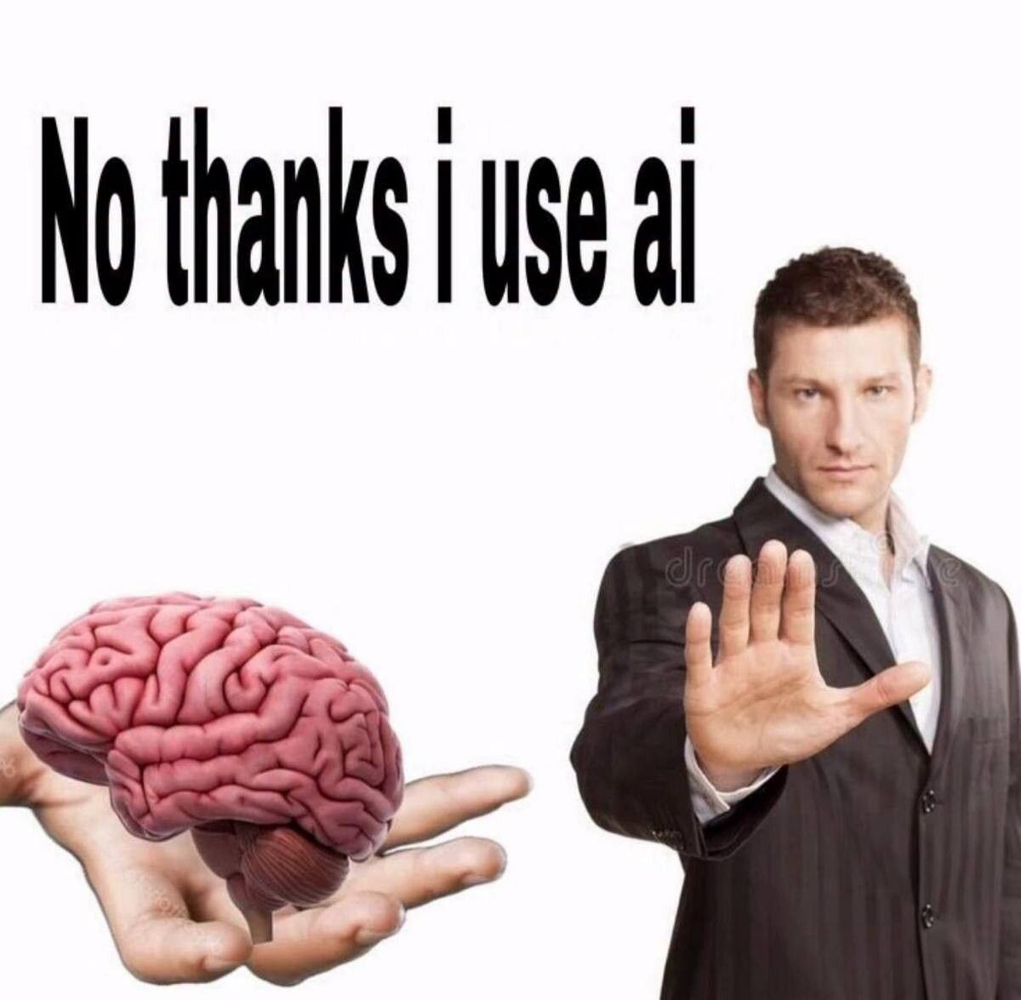
Победителей не судят. А зря…

Slide 2

Талант против удачи
Какова вероятность, что на экзамене послабее наберёт больше баллов? Ведь умный тоже ошибается, а слабый тоже иногда угадывает.
Чем длиннее испытание - тем честнее результат. Короткий тест - это лотерея, длинный - уже настоящее измерение способностей.

Slide 3
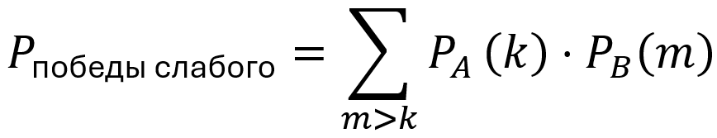
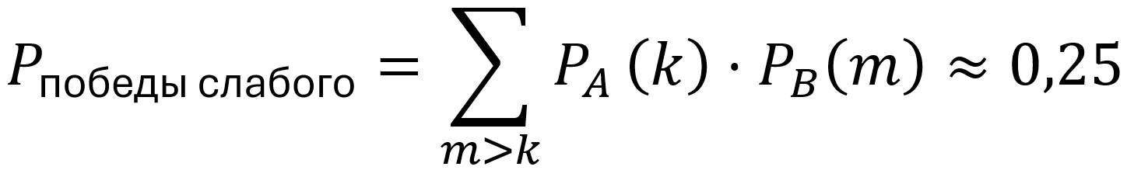
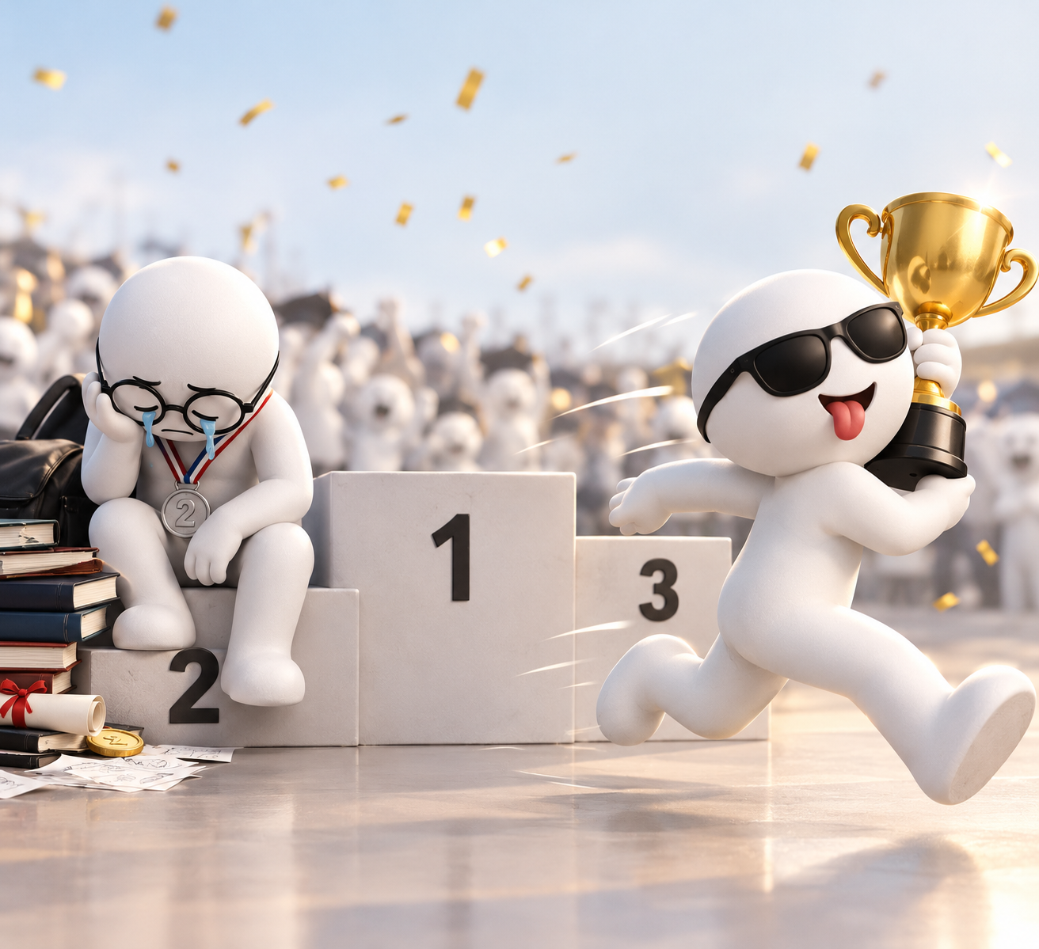
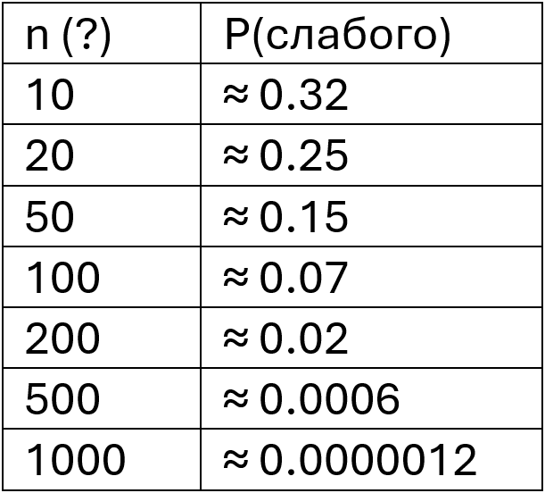
Если участников мало
Возьмём экзамен из 20 вопросов.
Слабый: p_{B}=0.6 (60% верных)
​Сильный: p_{A}=0.7 (70% верных)
k - балл сильного, m - балл слабого

Slide 4
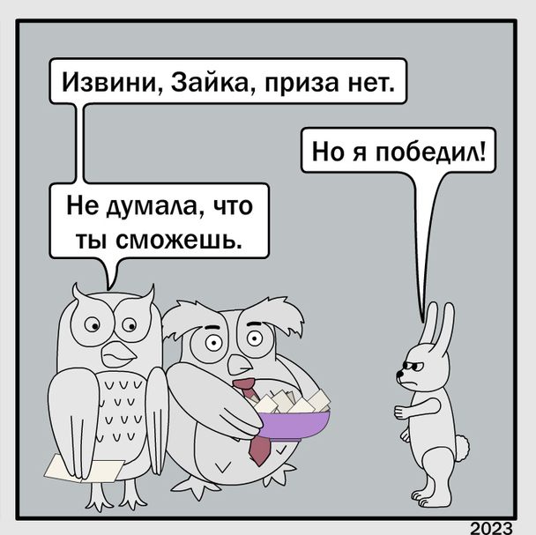
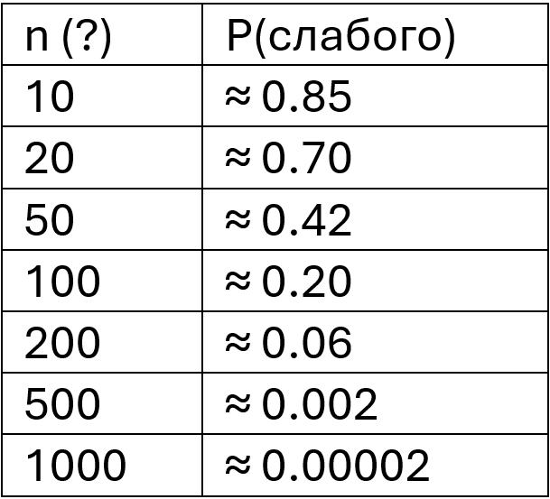
Если участников много
Пусть у нас N=1000 участников.
Способности распределены, от 0.5 до 0.8.
Возьмем две группы:
  10 «талантов» с p=0.75
  990 «обычных» с p=0.60
Экзамен - n вопросов.

Slide 5
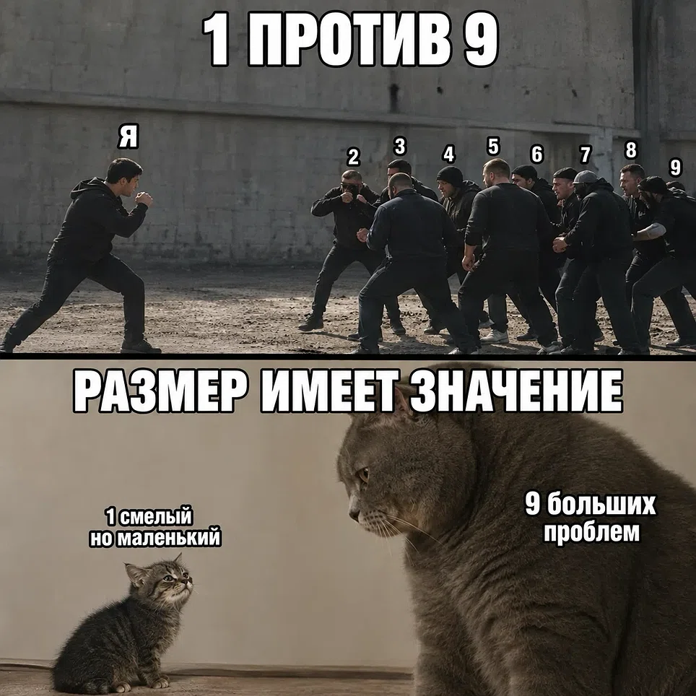
Размер имеет значение
Игрок А: вероятность правильного ответа p = 0,7
Соперники: 9 игроков, у каждого p = 0,6
Тест: 20 вопросов
Вопрос: кто победит?

Slide 6
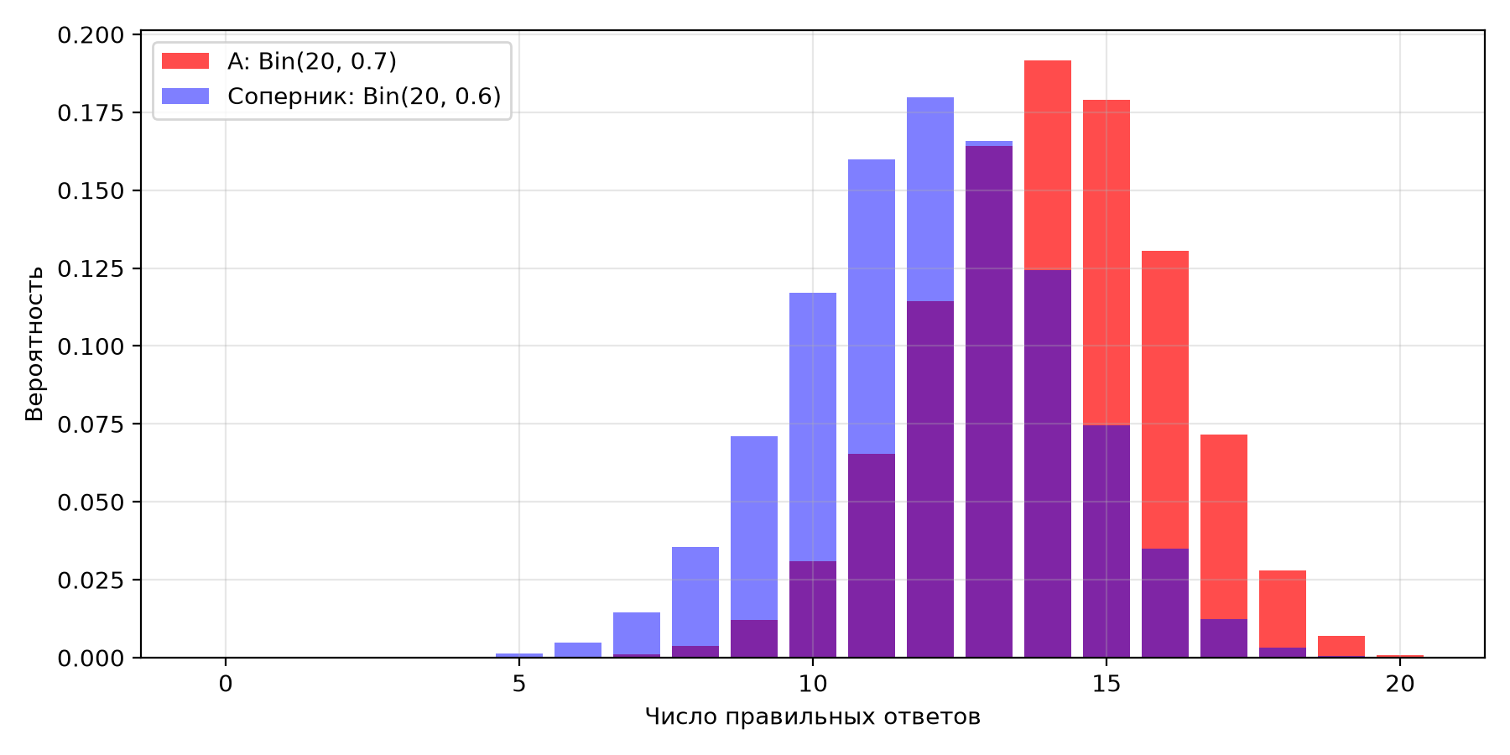
Результаты перекрываются
В диапазоне 11–15 баллов фаворит и середняк неразличимы
Распределения:
Bin(20;0,7) и Bin(20;0,6)
Фиолетовая область - совпадение результатов
В диапазоне 11–15 баллов фаворит и середняк неразличимы

Slide 7
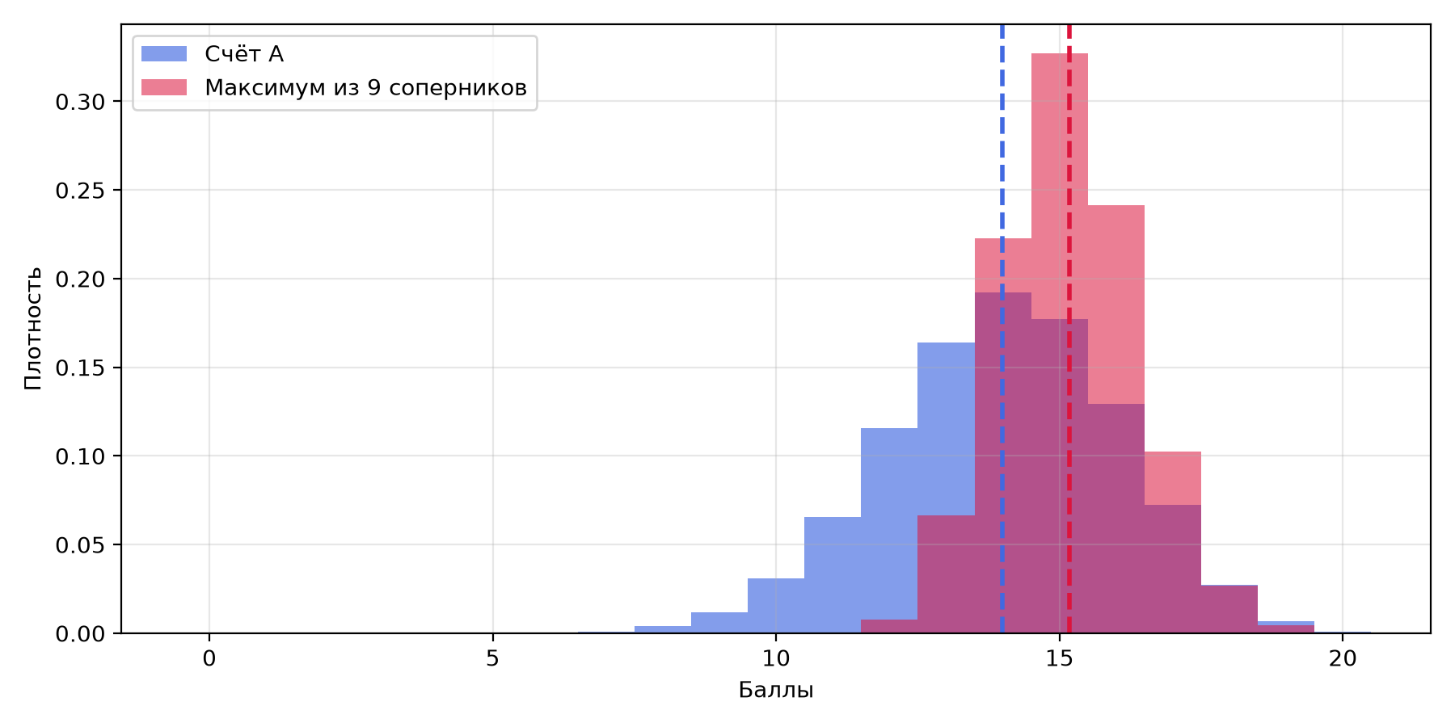
Планка поднимается
Игрок А должен побить максимум из 9 соперников, а не среднего
Средний максимум из 9 соперников ≈ 15,2
Средний результат игрока А = 14 баллов
Лучший из соперников в среднем играет лучше, чем фаворит

Slide 8
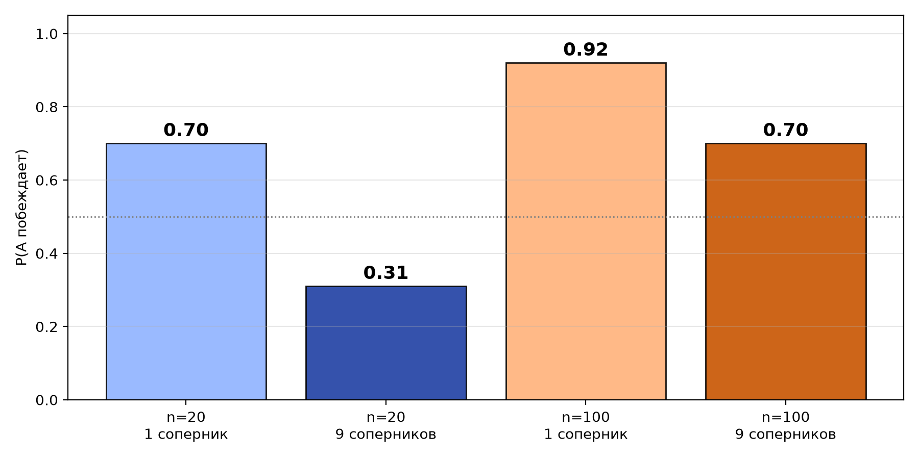
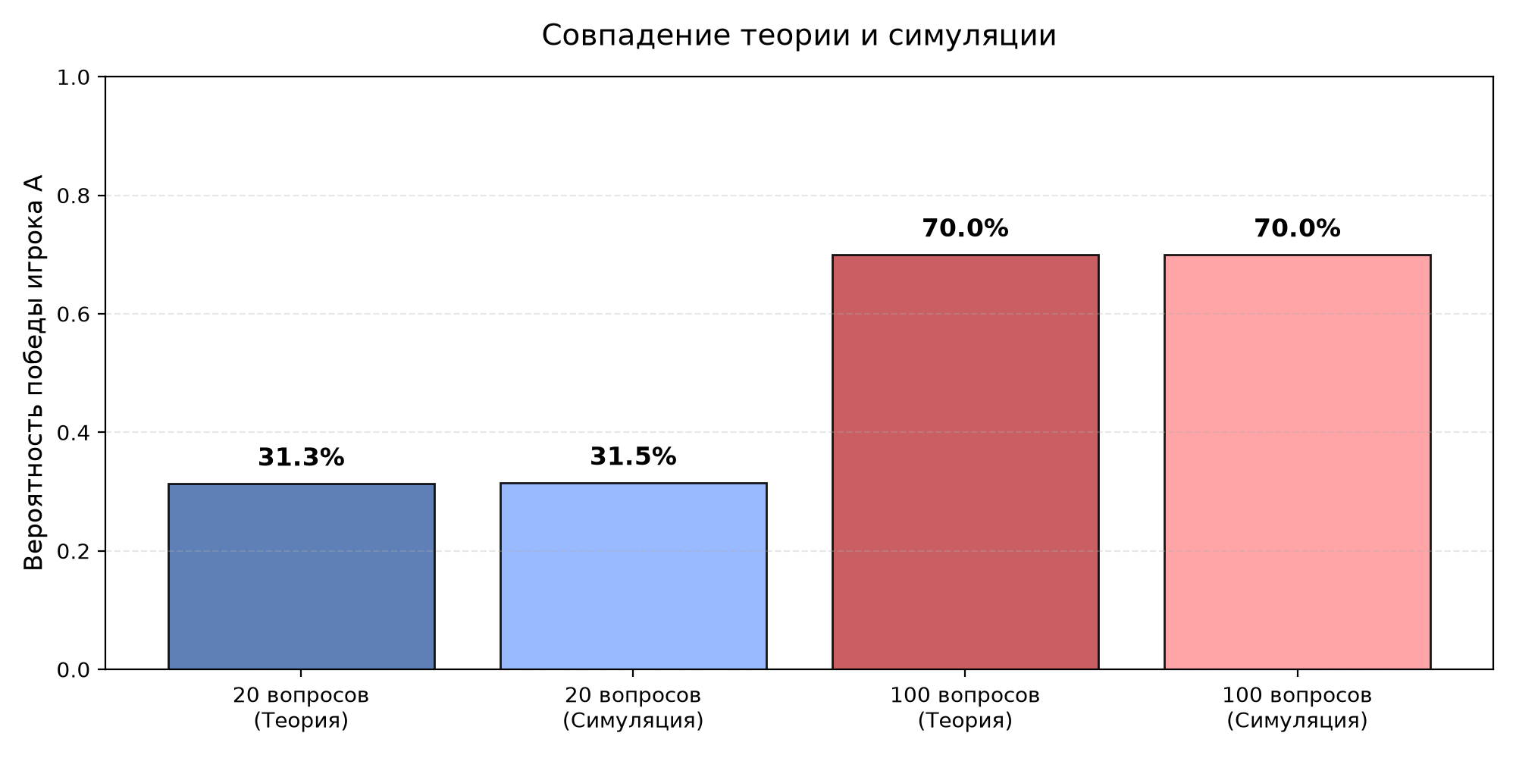
Теория и симуляция
Шанс победы над 1 соперником: 70%
Шанс победы над 9 соперниками: 31% (для 20 вопросов) и 70% (для 100 вопросов)
Проверка: 100 000 симуляций подтверждают расчёт
Влияние количества соперников на шанс победы
Проверка формул: Теория vs 100 000 симуляций

Slide 13
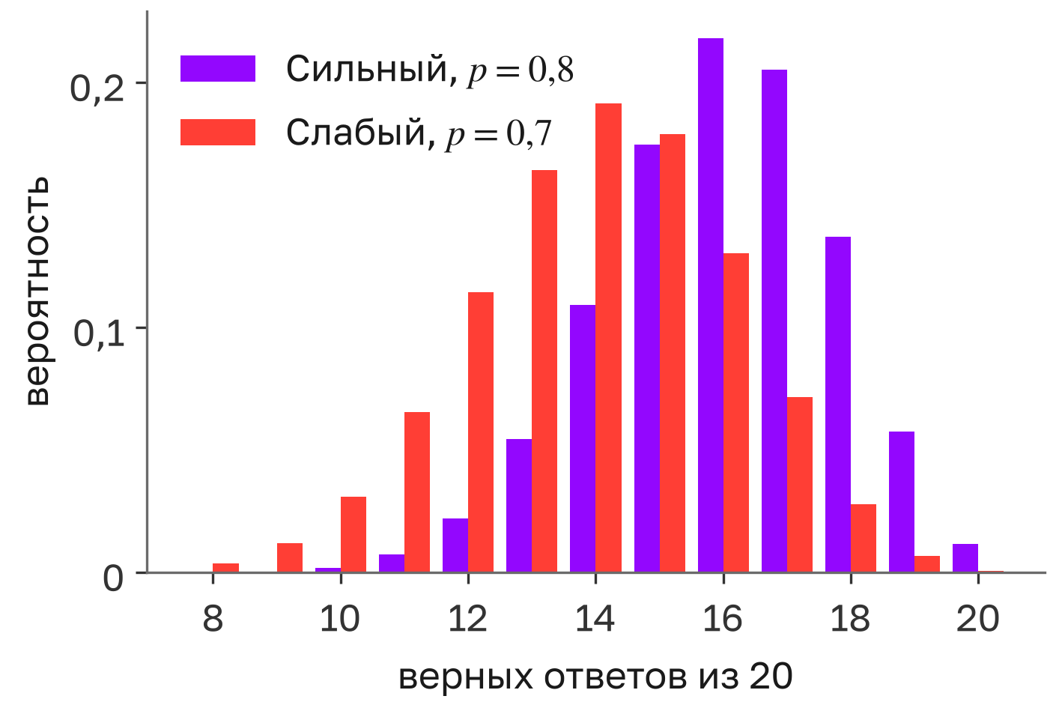

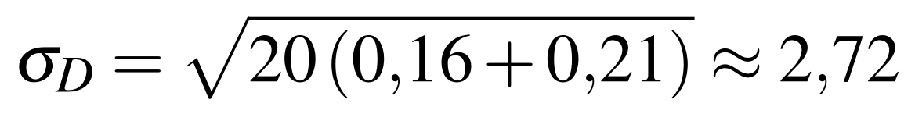
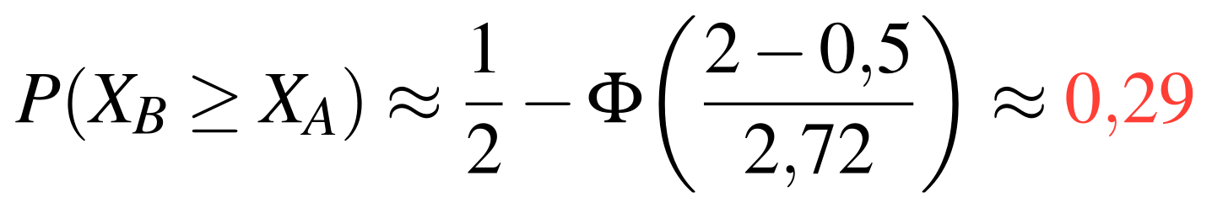
Экзамен: знания + лотерея
Тест из 20 вопросов: один знает 80% материала, другой — 70%
Слабый не уступает сильному почти на каждом третьем экзамене

Slide 14
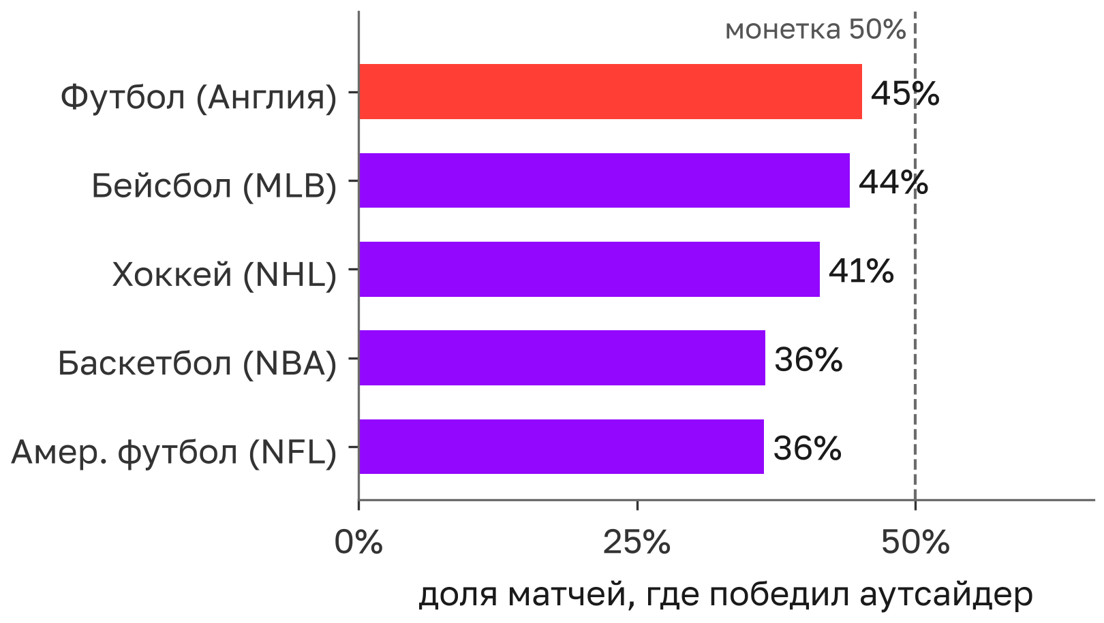

Спорт: фавориты проигрывают
Как часто побеждает команда, стоящая ниже в турнирной таблице?
5000 : 1
столько давали букмекеры на «Лестер» перед сезоном АПЛ 2015/16
Итог — чемпион

Slide 15
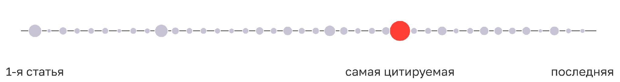
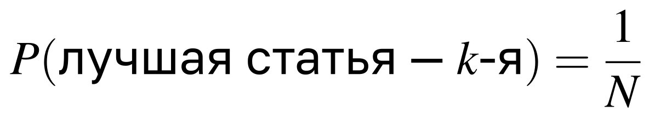
Наука: хит — когда повезёт
Карьера учёного: кружок — статья, размер — число цитирований
1928
Лучшая работа с равной вероятностью может быть любой по счёту — как лучший жених в задаче о невесте
Флеминг уехал в отпуск и оставил чашки с бактериями. В одну попала плесень — так открыли пенициллин

Slide 16
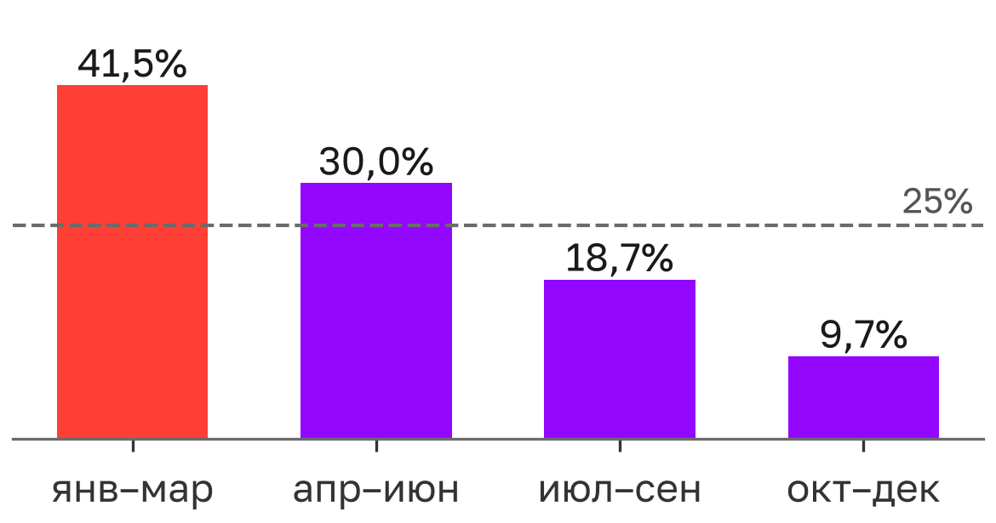
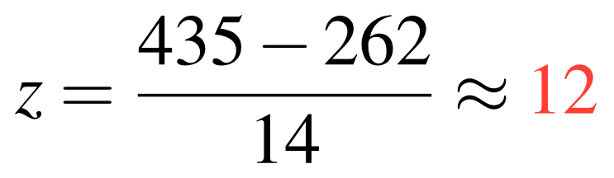
Карьера: удача старта и пути
Дата рождения
Модель «Талант против удачи»
Юниорские хоккейные лиги Канады, 1048 игроков
1000 людей, 40 лет, случайные удачи и неудачи
0,61
талант самого богатого — почти средний (0,60)
0,89
талант самого способного — капитал упал с 10 до 0,6

Slide 17
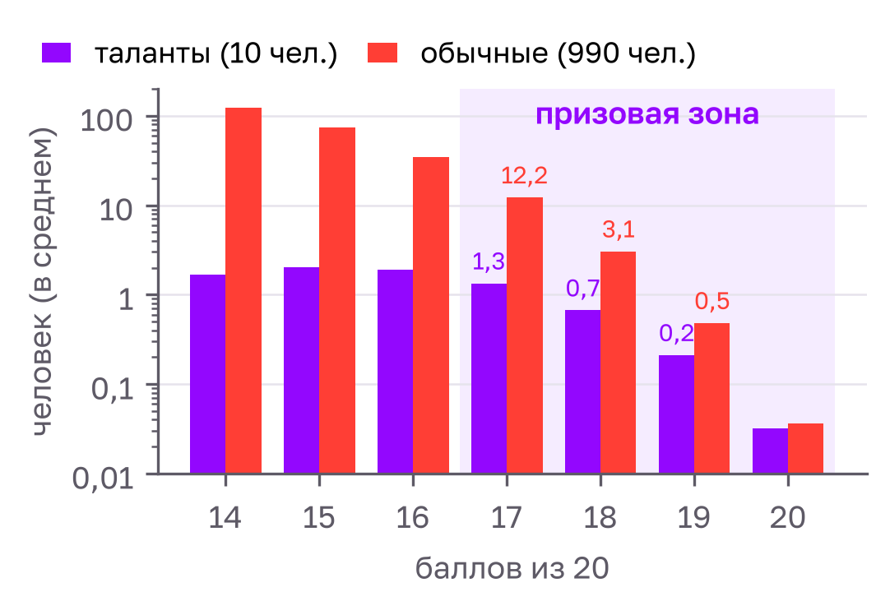
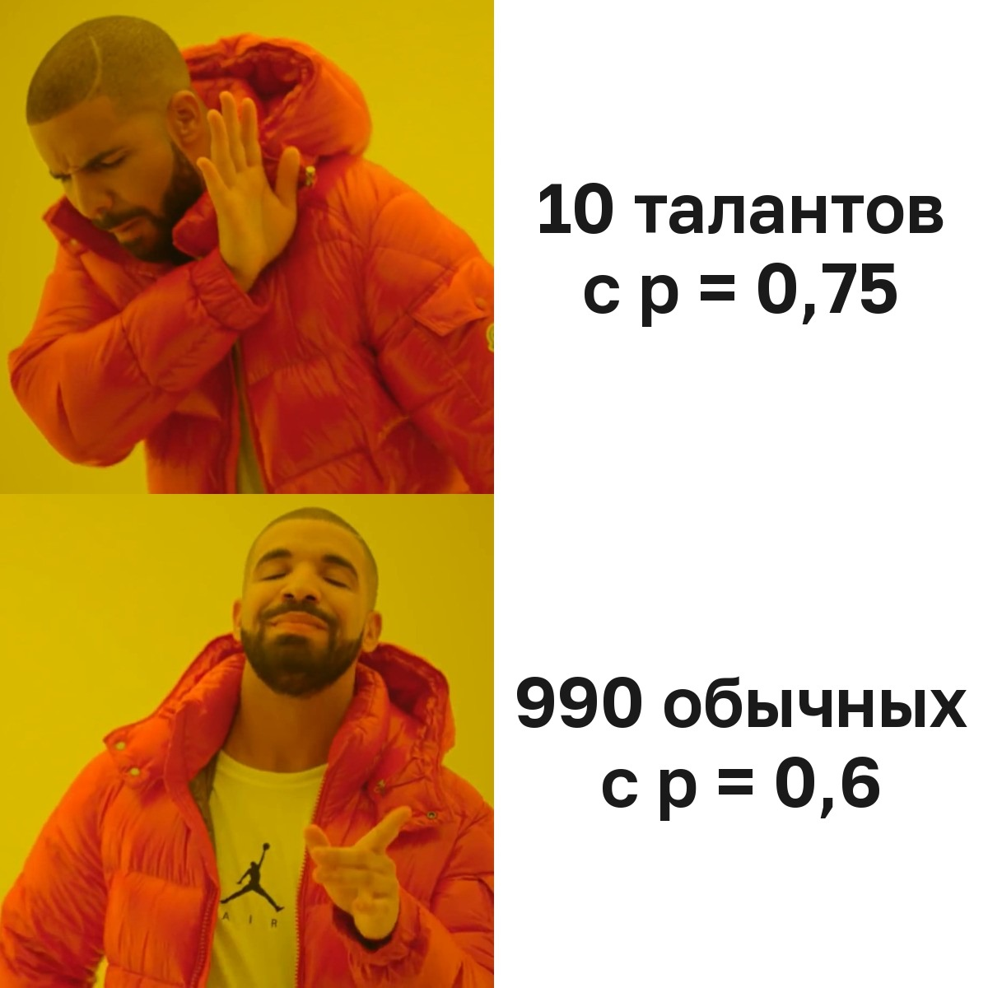
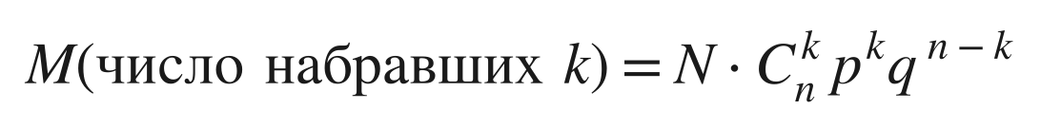
Кто на пьедестале?
1000 участников: 10 талантов (p = 0,75) и 990 обычных (p = 0,6), тест из 20 вопросов
74%
побед достаются обычным
1,5
таланта из 10 в топ-10
×35
чаще побеждает отдельный талант, но обычных в 99 раз больше
Notes:
Неожиданный вывод №1: на пьедестале в основном не таланты.
Берём ту же модель, что и раньше: 1000 участников, 10 талантов с p = 0,75 и 990 обычных с p = 0,6, тест из 20 вопросов. На графике — сколько человек в среднем набирает каждое число баллов, это N·C(n,k)·p^k·q^(n−k) (шкала логарифмическая). Каждый талант по отдельности сильнее, но обычных в 99 раз больше, и в призовой зоне (17 баллов и выше) их в среднем около 16 против двух-трёх талантов. Это и есть мем: пьедестал «выбирает» не десять сильных, а 990 лотерейных билетов.
Точный расчёт через распределение максимума (ничьи — жребием): победитель оказывается обычным участником с вероятностью 0,74. Отдельный талант выигрывает в 35 раз чаще отдельного обычного участника, но этого не хватает, чтобы перевесить их численность. В топ-10 в среднем попадают лишь 1,5 таланта, остальные 8,5 остаются незамеченными.

Slide 18
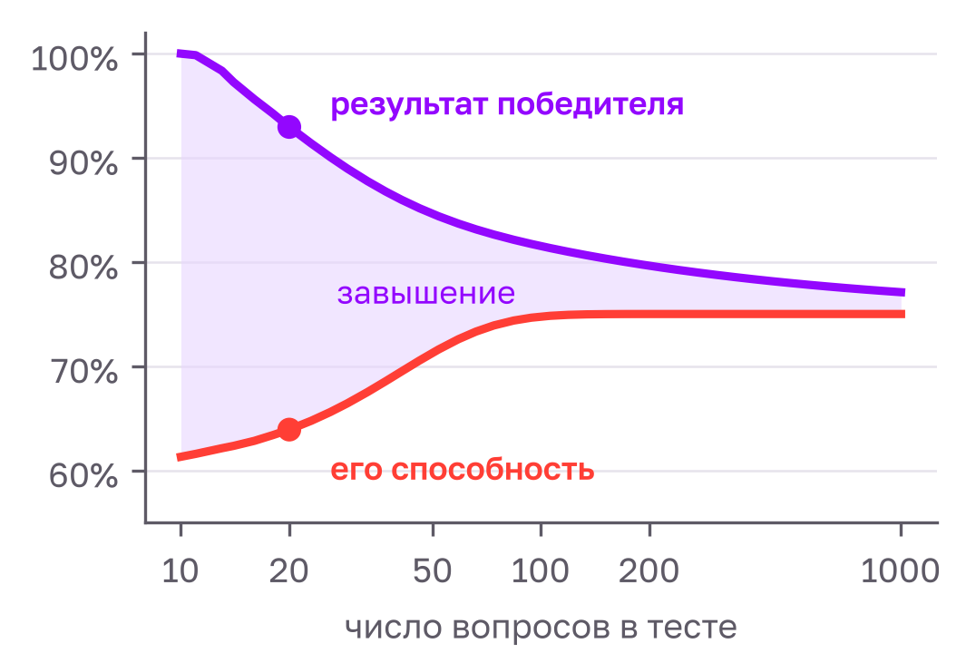
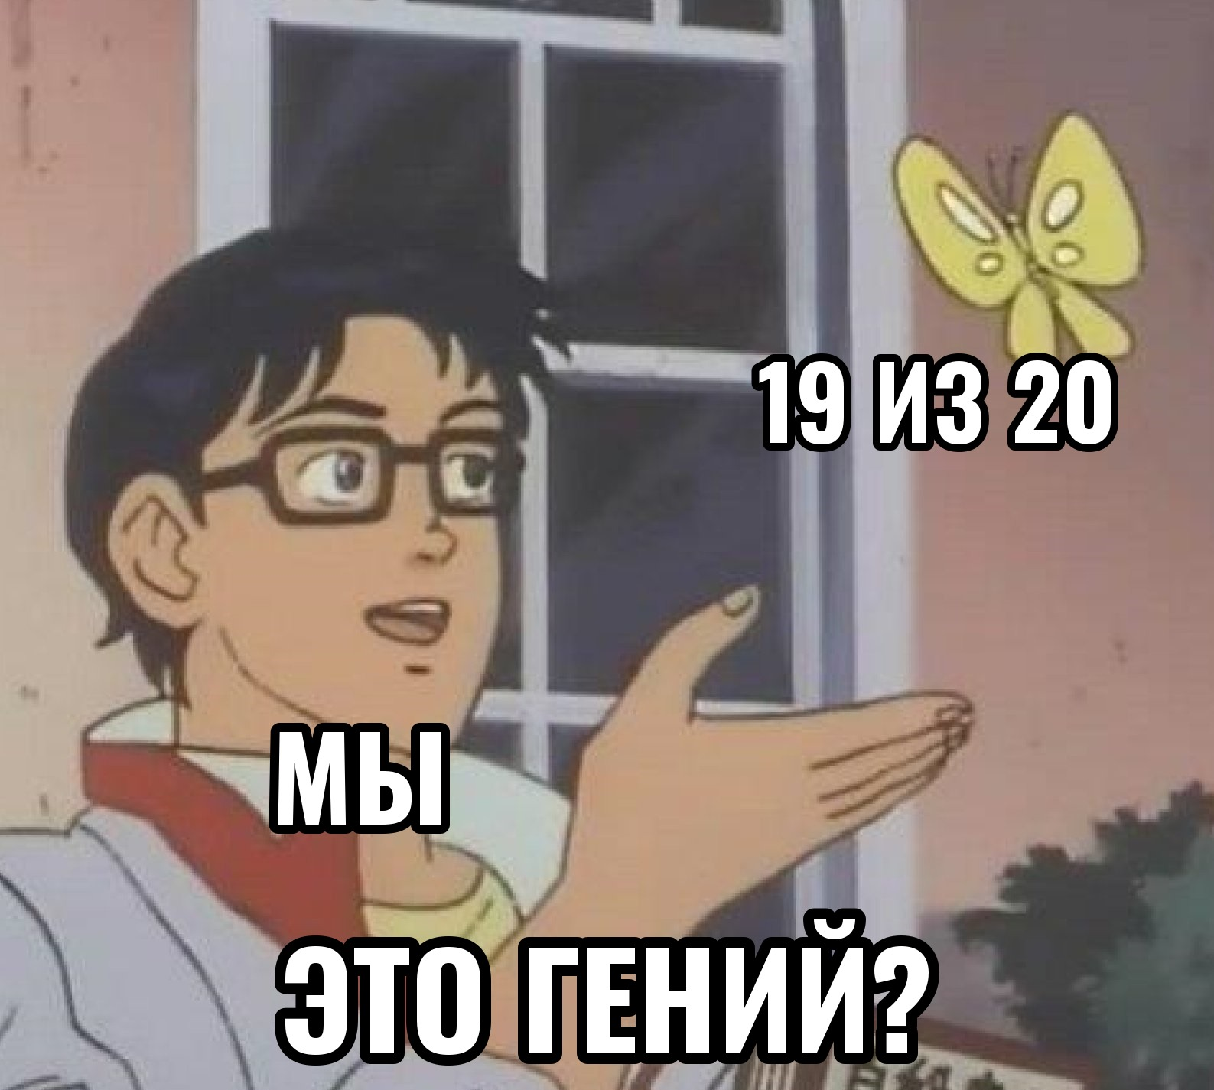
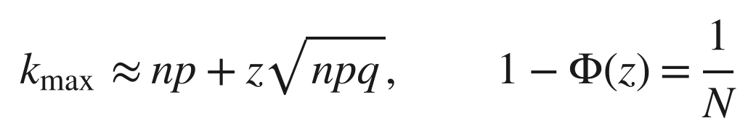
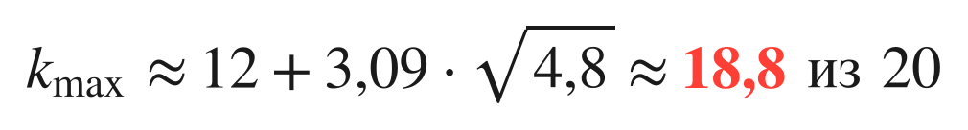
Проклятие победителя
Победитель — это ещё и самый везучий, поэтому его балл завышает способности
93%
видим: балл победителя
64%
на деле: его способность
Муавр–Лаплас: лучший из 1000 одинаковых, p = 0,6
Notes:
Вывод №2: проклятие победителя. Победителем становится тот, кому повезло сильнее всех, поэтому его результат систематически завышает способности. Мы видим «19 из 20» и спрашиваем: это гений?
При 20 вопросах победитель отвечает в среднем на 93% вопросов, а его настоящая вероятность правильного ответа в среднем всего 64%: ведь в трёх случаях из четырёх это обычный участник с p = 0,6.
Откуда такой высокий балл? Даже если все 1000 участников одинаковы, лучший результат можно оценить по интегральной теореме Муавра–Лапласа: k_max ≈ np + z·√(npq), где z находим из условия 1 − Φ(z) = 1/N, то есть в среднем ровно один человек из N забирается так высоко. При p = 0,6 получаем 12 + 3,09·2,19 ≈ 18,8 из 20 — это 94% при способности 60% (точный расчёт даёт 18,4).
На графике видно, что с ростом длины теста завышение тает: разброс доли верных ответов падает как √(pq/n). Но при 20 вопросах оно огромно.

Slide 19
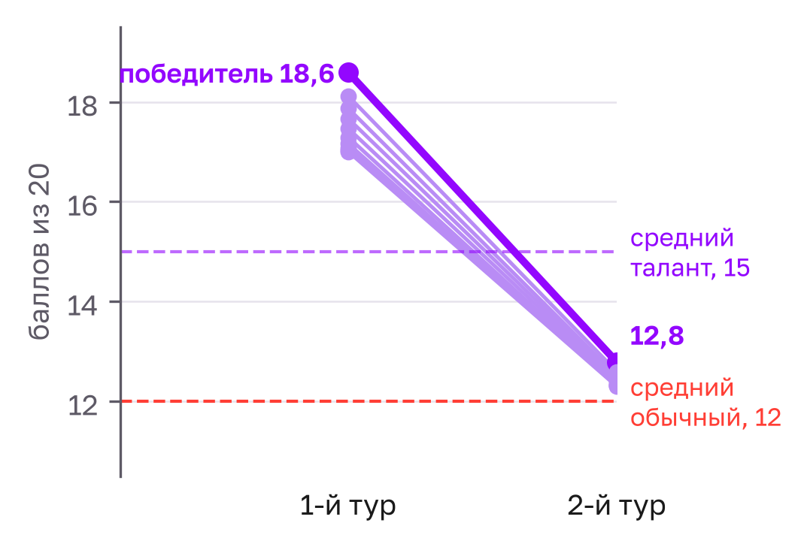
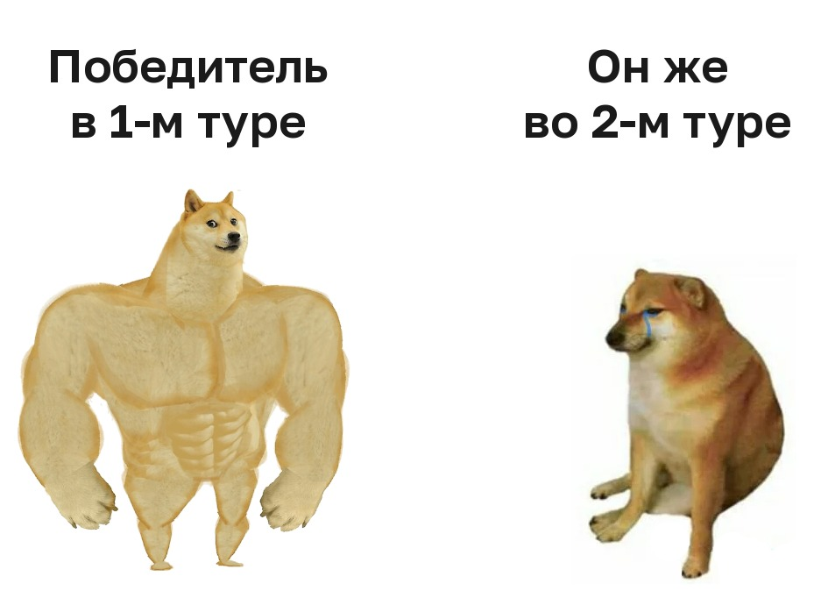
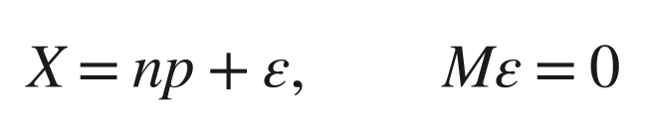
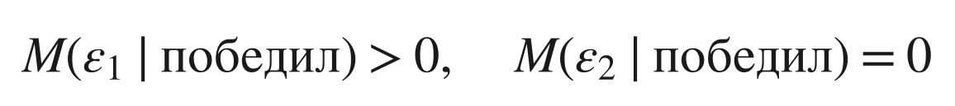
Регрессия к среднему
Топ-10 первого тура пишет второй тест той же длины (средние по 100 000 симуляций)
0,7%
шанс выиграть снова
26%
шанс, что победитель — талант
Балл = способность + удача
Notes:
Вывод №3: регрессия к среднему. Представим балл как способность плюс удача: X = np + ε, где удача в среднем нулевая.
Отбирая лучших в первом туре, мы отбираем и способных, и везучих: у них ε₁ заметно больше нуля. Но во втором туре удача новая, и для тех же людей M(ε₂) = 0. Поэтому топ-10 в среднем падает с 17,5 до 12,4 балла, а победитель — с 18,6 до 12,8, почти до уровня обычного участника: был качком-доге, стал Чимсом.
Победитель первого тура выигрывает и второй лишь в 0,7% случаев, хотя талантом он оказывается в 26% случаев. Это не «звёздная болезнь» и не расслабленность: так ведёт себя любая величина, в которой есть случайная часть. Если бы все участники были одинаковы, шанс повторной победы был бы ровно 1/1000.

Slide 20
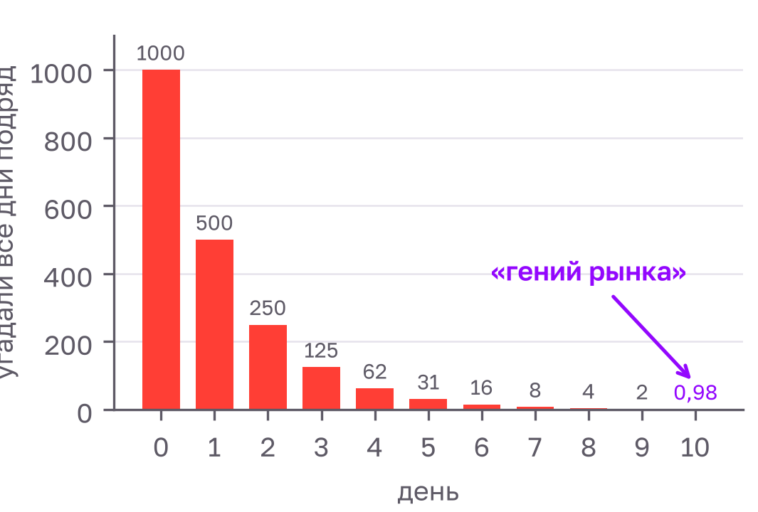
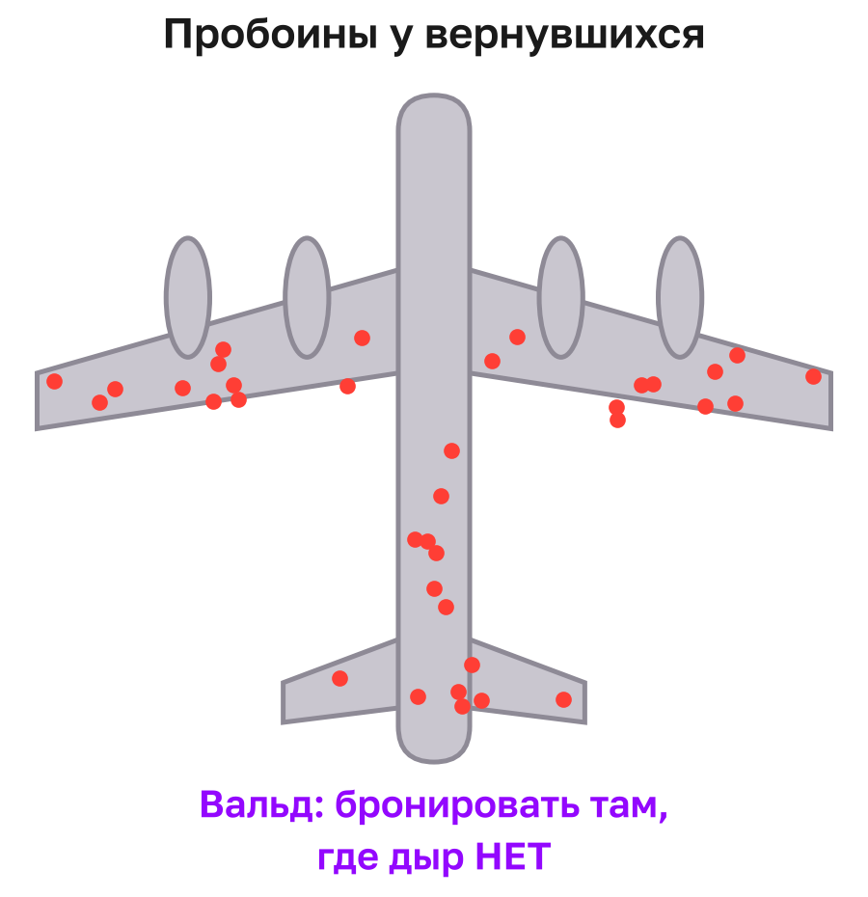
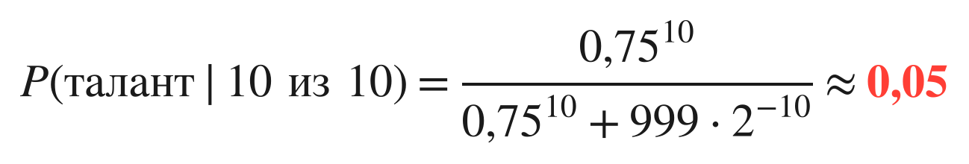
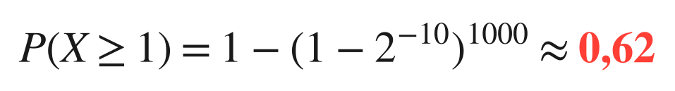
Ошибка выжившего
1000 трейдеров 10 дней подряд угадывают рынок, подбрасывая честную монетку
0,62
шанс, что найдётся «гений» 10 из 10
5%
шанс, что «гений» — настоящий талант
X — число «гениев» среди 1000 монеток
Если среди них есть один талант с p = 0,75:
Notes:
Вывод №4: ошибка выжившего. 1000 трейдеров 10 дней угадывают направление рынка честной монеткой. Каждый день выбывает примерно половина, и в среднем 1000·2^(−10) ≈ 0,98 человека угадают все 10 дней; вероятность, что такой найдётся хотя бы один, — 0,62.
Именно у него возьмут интервью о «безошибочной стратегии», а 999 остальных в кадр не попадут. Как с самолётами Вальда: пробоины мы видим только у вернувшихся, поэтому бронировать надо как раз те места, где дыр нет. Или бросившие университет, которые не стали миллиардерами.
Добавим в группу одного настоящего таланта, который угадывает с вероятностью 0,75. По формуле Байеса шанс, что герой с результатом 10 из 10 — именно он, всего около 5%. Выдающийся результат, найденный среди множества попыток, почти ничего не доказывает.

Slide 21
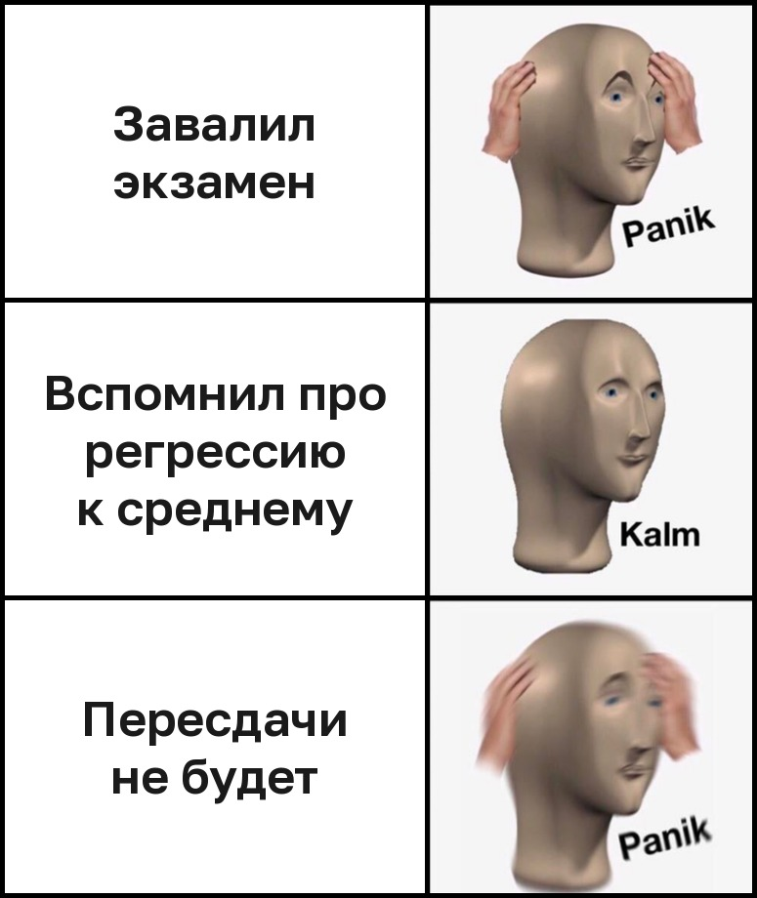
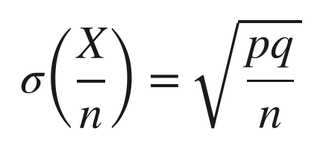
Так судить ли победителей?
Главный вопрос: честно ли награждать победителей и считать проигравших менее достойными?
Модель
Наш опыт
Как честнее
Экзамен за день — короткий тест
Рейтинг за семестр — длинный
длинные тесты
несколько туров
пересдачи
сумма попыток
Короче испытание — больше удачи в итоге
Наградить победителя — можно. Списать проигравшего по одной попытке — нельзя
Notes:
Главный вопрос. Наша модель показывает: результат одного испытания складывается из способностей и удачи, а доля удачи падает как 1/√n. Значит, победа — это свидетельство таланта, но не доказательство, а поражение — тем более не приговор.
По нашему опыту: экзамен в один день похож на тест из 20 вопросов — одна неудачная задача может всё перевернуть. Накопительный рейтинг за семестр — это сотни «вопросов», и в нём удача усредняется. Регрессия к среднему успокаивает только тогда, когда есть второй шанс — отсюда мем про пересдачу.
На наш взгляд, награждать победителей справедливо: результат реален, и стимул важен. Несправедливо делать по одной попытке выводы о человеке. Честная система — длинные испытания, несколько туров, право на пересдачу и оценка по сумме попыток.

Slide 22

Спасибо за внимание!

